Slide 1
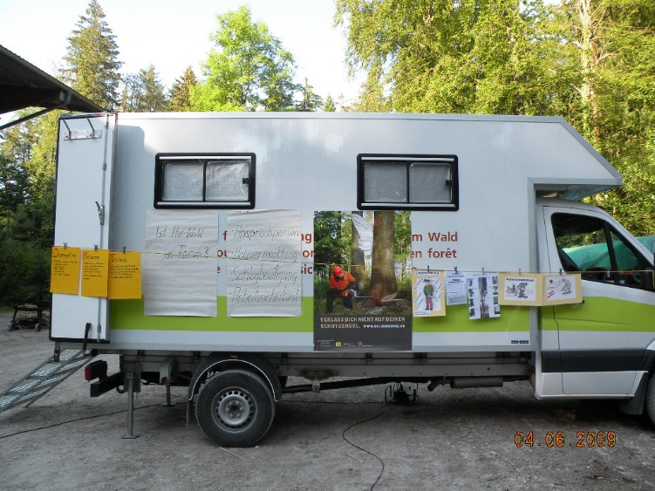

Slide 2
Option A
Lors d'une promenade en forêt pour la population
Journée portes ouvertes
Evénement forestier avec la participation du grand public
Organisation
Forestier-ère de triage, commission forestière
Corporations, coopératives de propriétaires forestiers privés
Coopératives de gestion, associations de chasseurs
Organisations de protection de la nature, etc.
But
Démontrer la valeur ajoutée de la formation forestière au grand public lors de visites traditionnelles ou occasionnelles en forêt. Ainsi, les utilisateurs de tronçonneuses peuvent être informés, également par leurs connaissances, sur les offres de cours possibles.

Slide 3
Option B
En tant que poste lors d'un événement d'information pour les propriétaires privé(e)s de forêts
Organisation
Forestier-ère de triage, commission forestière
Corporations, coopératives de propriétaires forestiers privés
Coopératives de gestion
etc.
But
Démontrer la valeur ajoutée de la formation forestière lors de manifestations d'information périodiques ou occasionnelles destinées aux propriétaires privé(e)s de forêts.

Slide 4
Option C
Événement promotionnel ciblé pour le système de cours
Organisation
Après avoir suivi un cours, les utilisateurs de tronçonneuses dans l'arrondissement forestier concerné sont personnellement invités à une séance d'information sur la formation à l'utilisation de la tronçonneuse.
Groupe cible
Propriétaires privé(e)s de forêts, services municipaux
Coopératives d'entretien, pompiers
Entreprises de paysagistes, entreprises de construction, entreprises de transformation du bois, etc.
Entreprises électriques
Associations de chasseurs,
Associations de protection de la nature, etc.

Slide 5
Déroulement
Le Mobi est installé au point de rencontre ou au point de clôture comme il est installé pendant un cours.
Présentation du Mobi. Le classeur de base (la récolte du bois) est présenté comme un ouvrage de référence.
Présentation des tronçonneuses et des outils.
Petite instruction (par exemple, affûtage de la chaîne de tronçonneuse).
Un film didactique est projeté pendant toute la durée de l'événement.
Des programmes de cours sont disponibles à emporter.
Les dates de cours possibles dans la région sont fixées.
Possibilité d'inscription sur place.
Contact personnel des intéressés avec le responsable du cours (remise de la carte de visite).
Le Mobi reste ouvert au public pendant la partie "sociale" (restauration).
Selon l'ampleur de l'événement, un ou plusieurs responsables de cours Mobi seront présents.
Les anciens participants aux cours du village ou de la région seront spécialement invités à l'événement et inclus dans les présentations.

Slide 6
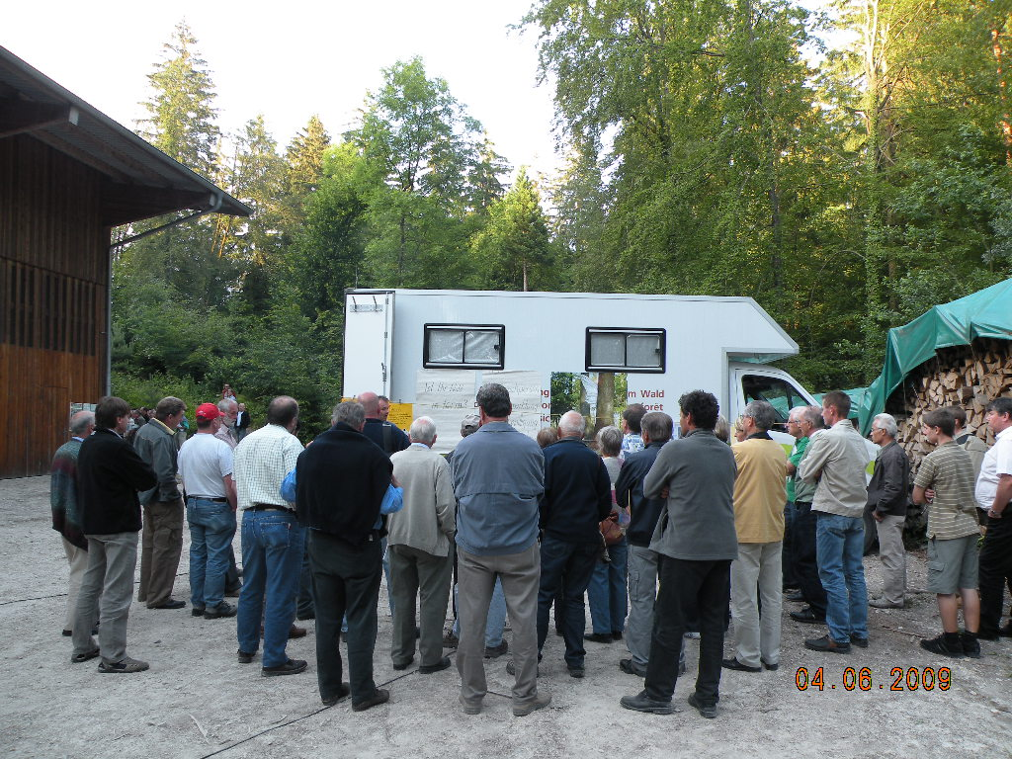
Le Mobi peut également servir de mur de présentation
Les films didactiques sont très appréciés.

Slide 7
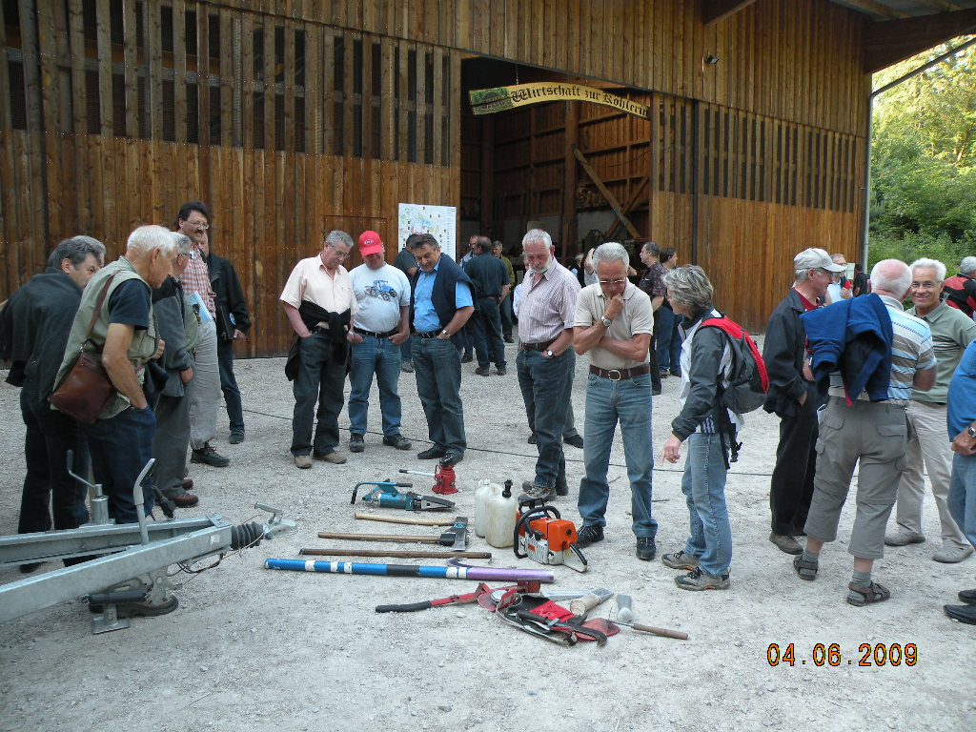
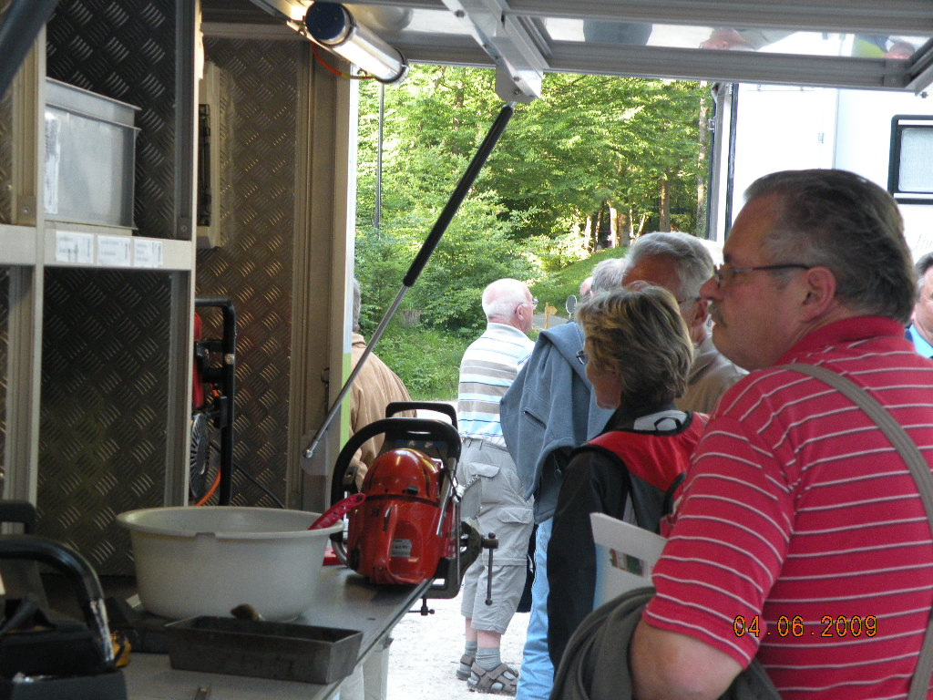
Les possibilités offertes par l'infrastructure de l'unité de formation font forte impression
Information sur les outils de bûcheronnage utilisés dans le cours

Slide 8
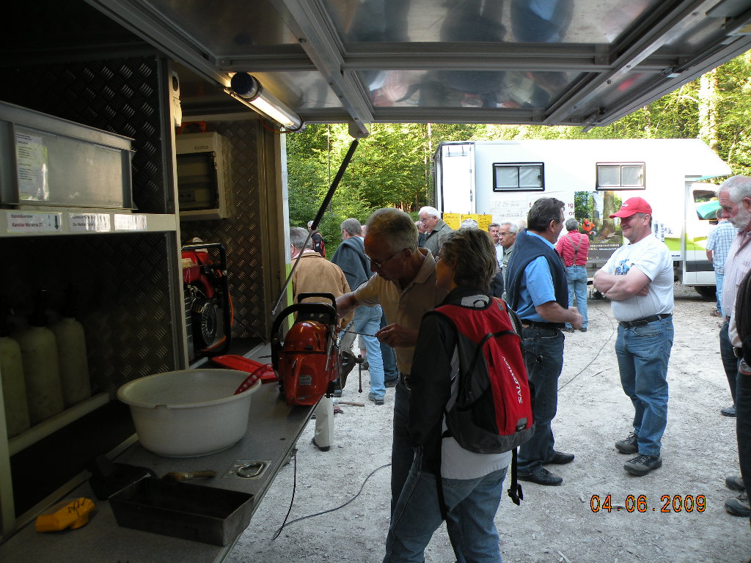
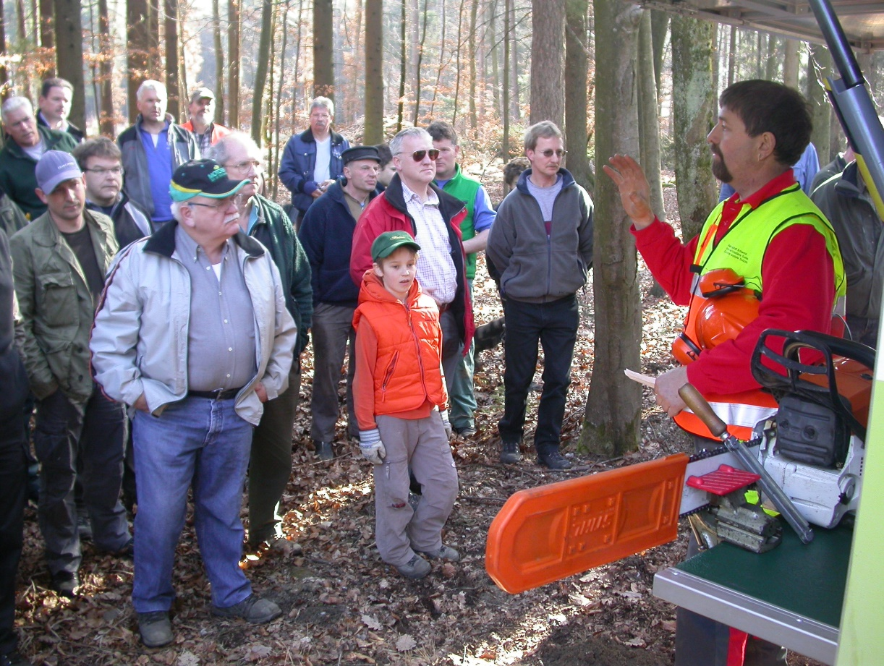
Une brève instruction éveille l’intérêt à suivre un cours
Les plus courageux s'entraînent déjà à affûter la chaîne de la tronçonneuse

Slide 9
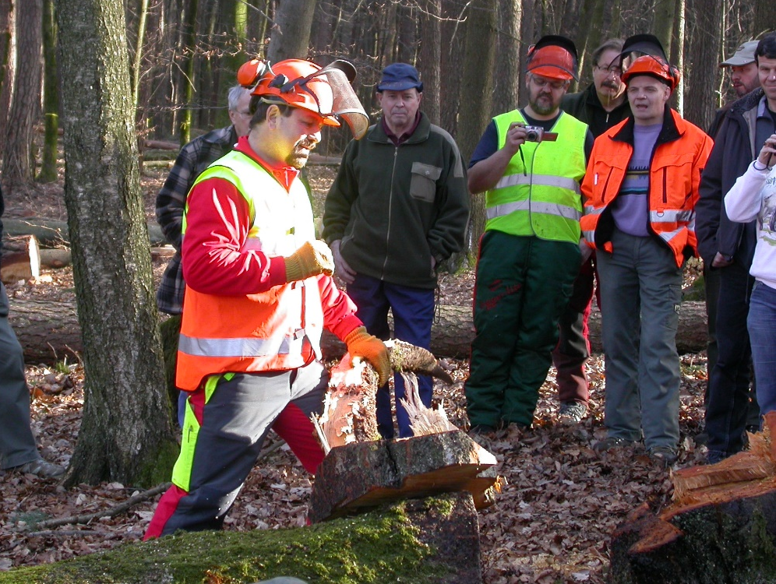
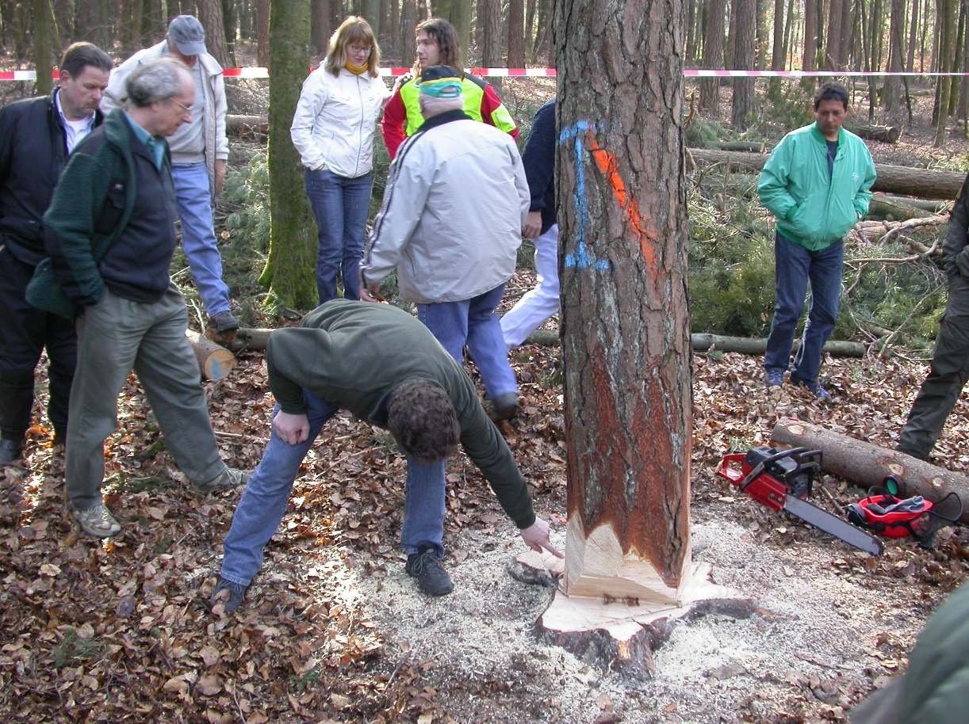
Avant que la taille d'abattage ne soit effectuée, les participants peuvent examinés les travaux préparatoires
La méthode d'abattage est présentée sur la base de souches

Slide 10
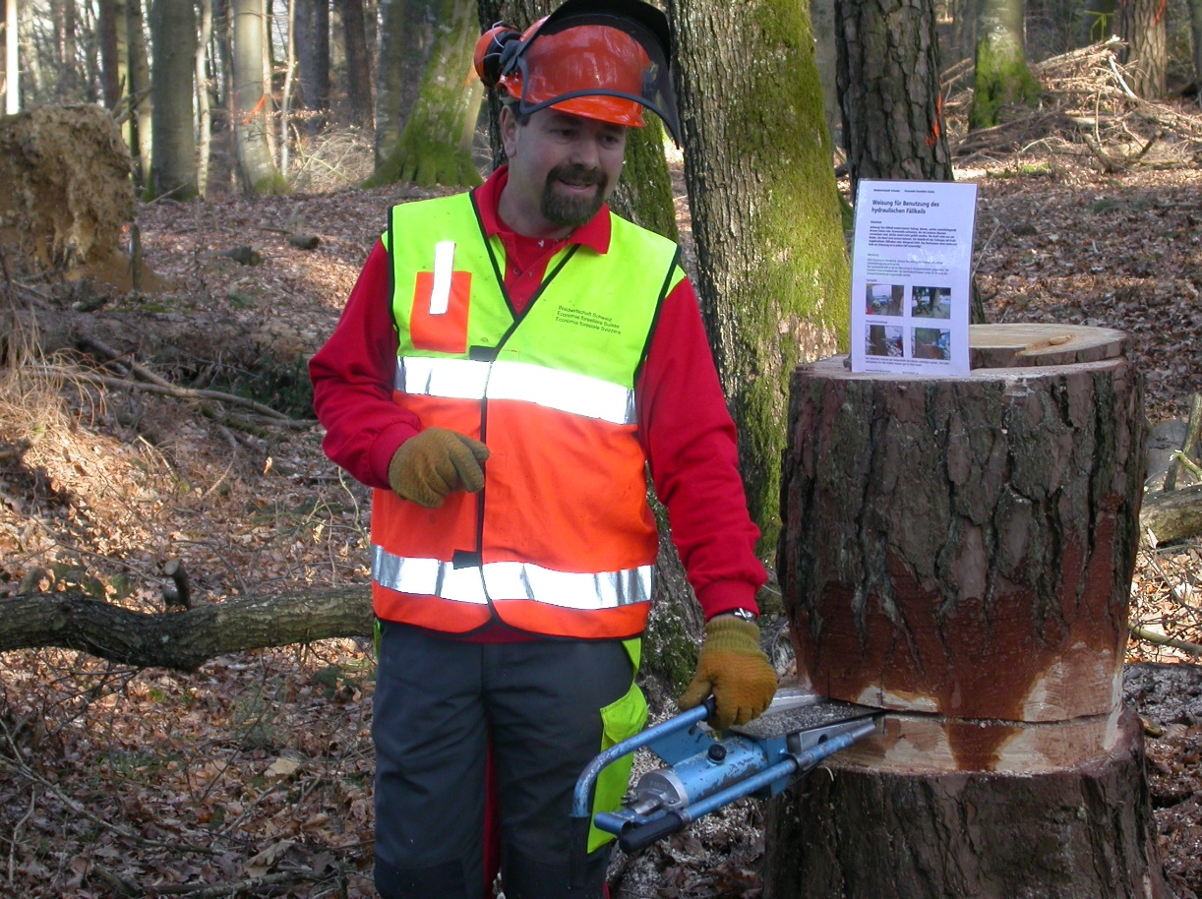
Présentation du coin hydraulique

